Slide 1

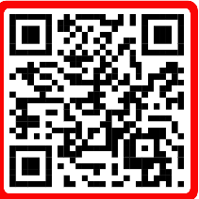
CECATI 98
Inscríbete en la siguiente especialidad:
INFORMÁTICA
Martes a Jueves
8:00 a 12:00
Aprende a manejar las herramientas digitales que hoy mueven al mundo. Desde lo básico hasta aplicaciones avanzadas, estos cursos están diseñados para que desarrolles habilidades prácticas y útiles tanto en tu vida diaria como en tu futuro profesional.

